Slide 1
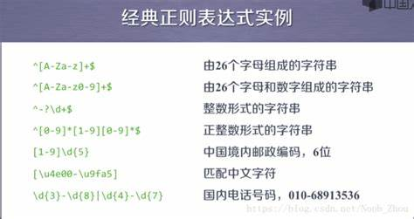
正则表达式
——字符串处理的“瑞士军刀”
Regular Expression
数据科学导论课程组

Slide 2
1
Python字符串常用函数
目录
2
为何需要正则表达式
3
正则表达式的写法
CONTENTS
4
正则表达式的小练习

Slide 3
01
Python字符串常用函数
本节首先介绍python字符串的几个重要处理函数，在一般情况下可以满足大部分常用需求
replace
split
strip
upper/lower
DESIGH

Slide 4
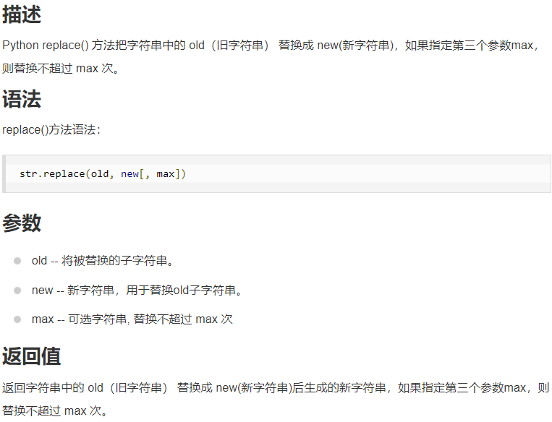
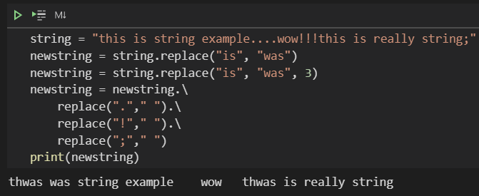
Python 字符串常用函数

Slide 5
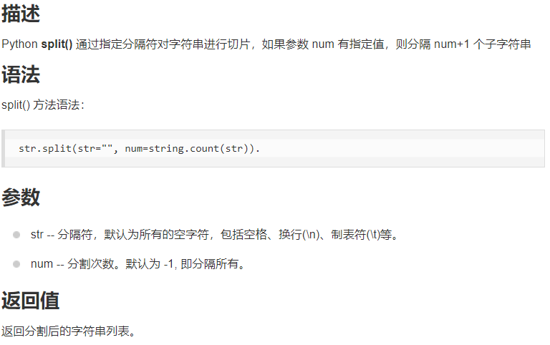
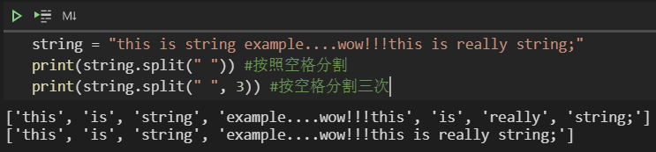
Python 字符串常用函数

Slide 6
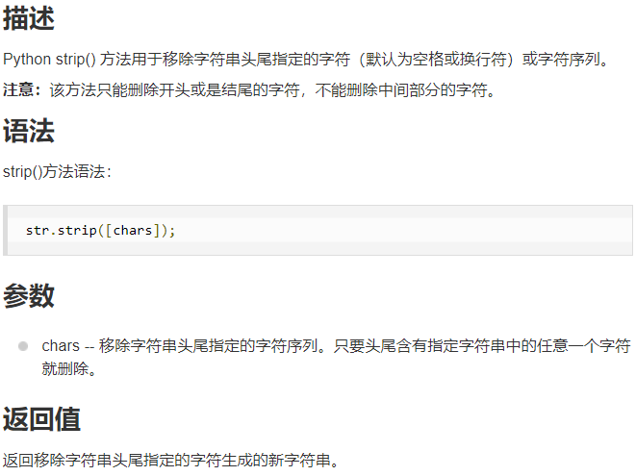
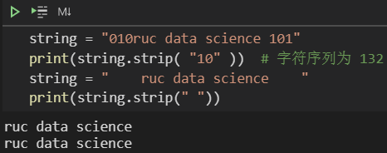
Python 字符串常用函数

Slide 7
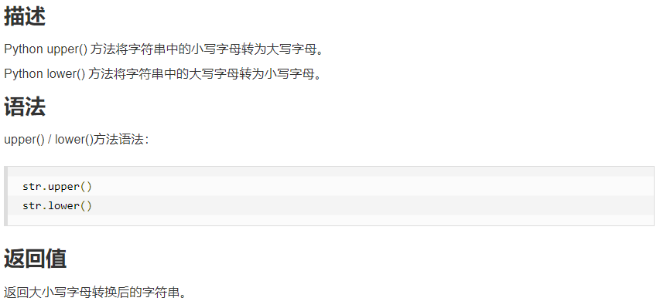
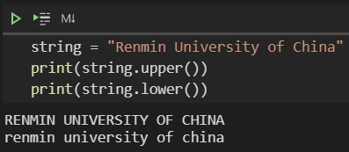
Python 字符串常用函数

Slide 8
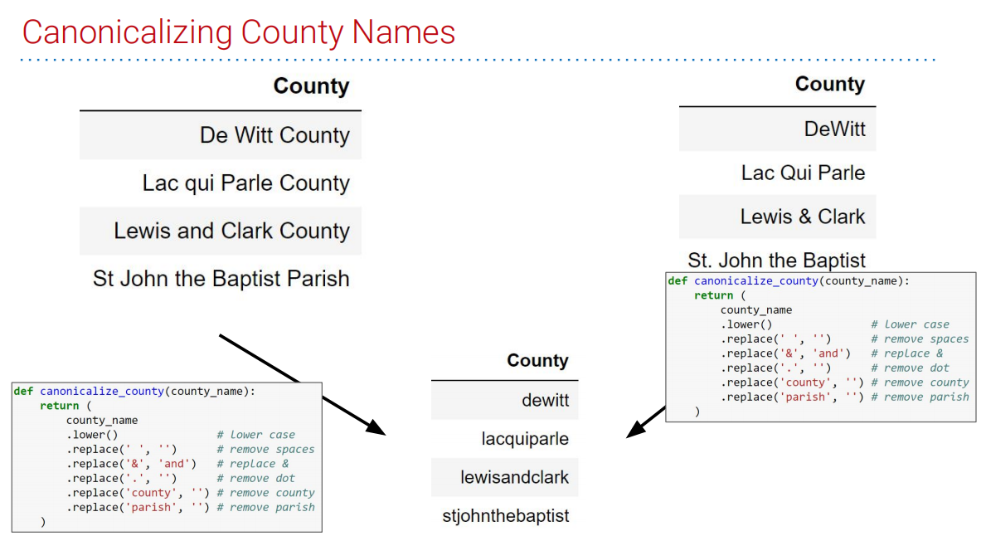
Python 字符串常用函数

Slide 9
02
为何需要正则表达式
本节通过一个例子说明为何需要正则表达式来参与字符串操作。
DESIGH

Slide 10
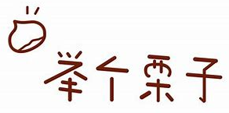
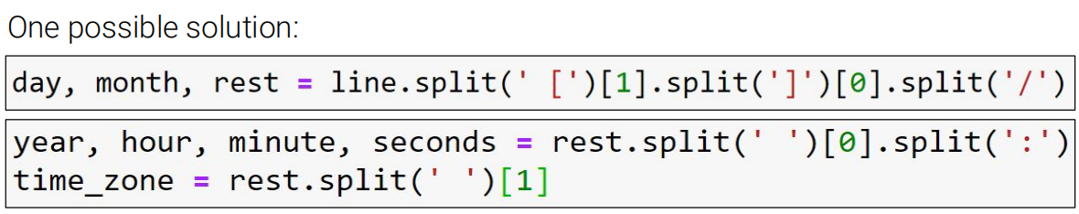
为何需要正则表达式
要求从这个日志数据中提取出年、月、日、时、分、秒，该如何操作
169.237.46.168 - - [26/Jan/2014:10:47:58
-0800] "GET /stat141/Winter04/ HTTP/1.1" 200
2585 "http://anson.ucdavis.edu/courses/"

Slide 11
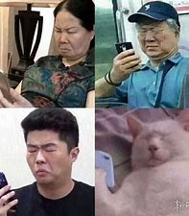
为何需要正则表达式
如果验证一个字符串是否是电子邮箱呢？
依然自己写规则判断吗？
34sdg4gfwr4@ruc.edu.cn
653564309@qq.com
hehehe@gmail.com
chigua@sina.cn
34gdggfdgrtyhyr@163.com
... ...

Slide 12

为何需要正则表达式
169.237.46.168 - - [26/Jan/2014:10:47:58
-0800] "GET /stat141/Winter04/ HTTP/1.1" 200
2585 "http://anson.ucdavis.edu/courses/"
判断是否为邮箱的正则表达式是今天的思考题哦！
思考题1：判断是否是合法邮箱（格式正确即可，不管是否真的存在）
邮箱的规则为，输入的只能是字母、数字、@以及.五种， @和.前后只能是字母或者数字，而且最后一个.后只能是com或者cn

Slide 13
03
正则表达式的写法
正则表达式主要用于查找、筛选、替换、检查格式等复杂操作。
本节通过简单的教程来说明正则表达式的用法，让大家尽快掌握正则表达式。
DESIGH

Slide 14
正则表达式的写法
首先重点介绍pattern
pattern即为正则表达式，可以是一个普通的字符串，也可以是re.compile(string)生成的对象。
当我们在Python中使用正则表达式时，re模块内部会干两件事情：
编译正则表达式，如果正则表达式的字符串本身不合法，会报错；
用编译后的正则表达式去匹配字符串。
所以如果调用次数较多时，建议提前编译好。

Slide 15
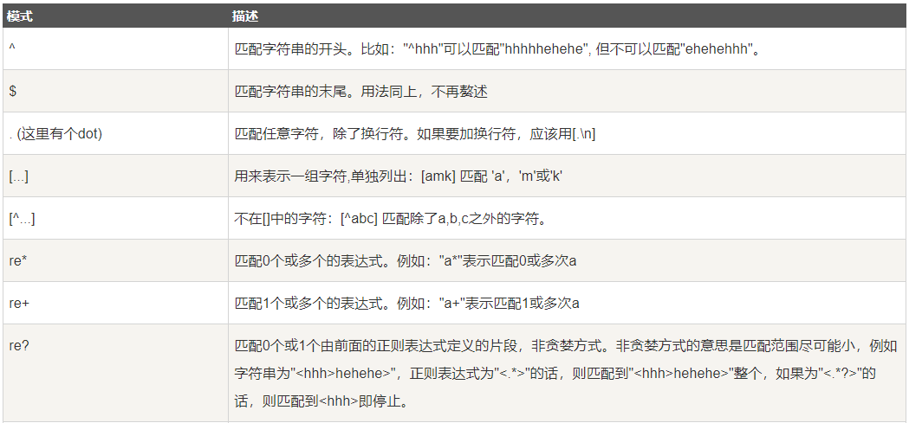
正则表达式的写法
然后介绍正则表达式语法（此处进入正餐）

Slide 16
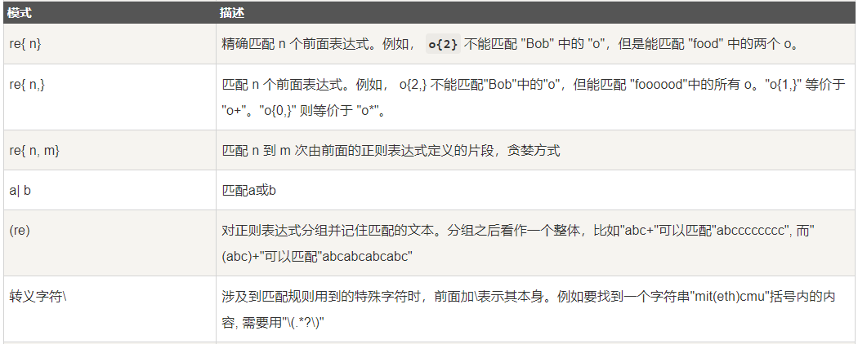
正则表达式的写法

Slide 17
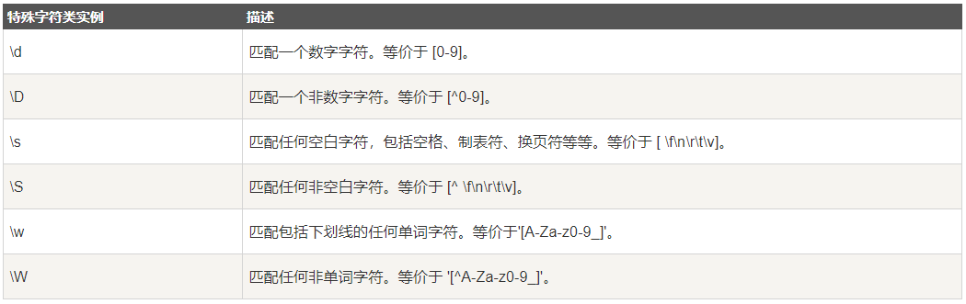
正则表达式的写法

Slide 18
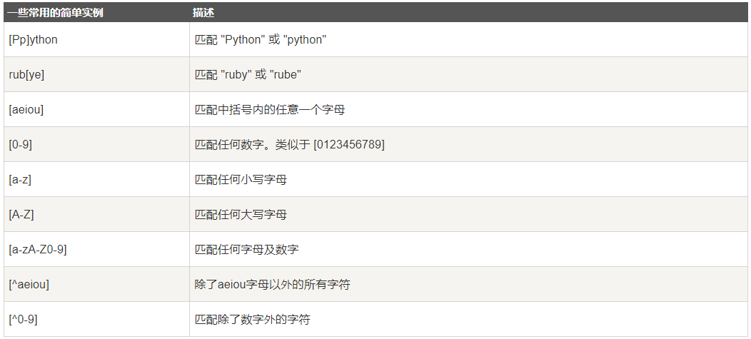
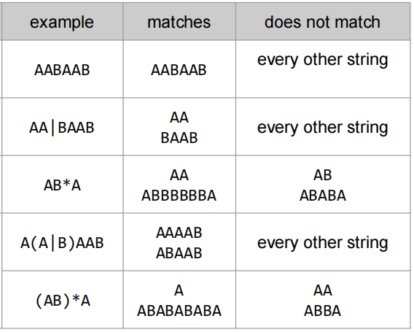
正则表达式的写法

Slide 19
正则表达式的写法
正则表达式在线练习：https://regex101.com/quiz
一些小思考：
匹配moon, moooon, moooooon等，要求中间o为正偶数个
匹配moon, muun, moooon, muuuun，要求中间可以为正偶数个连续的o或u
第2题要扩展为也可以匹配moouuuuoouun等，即可以o或u穿插，但连续的部分必须为偶数
匹配11位手机号，规律为第一位一定是1
匹配ip地址，分为四节，每节最少1位数，最多三位数，形如110.242.68.4

Slide 20
正则表达式的写法
正则表达式在线练习：https://regex101.com/quiz
一些小思考：
1. 匹配moon, moooon, moooooon等，要求中间o为正偶数个
2. 匹配moon, muun, moooon, muuuun，要求中间可以为正偶数个连续的o或u
3. 第2题要扩展为也可以匹配moouuuuoouun等，即可以o或u穿插，但连续的部分必须为偶数
4. 匹配11位手机号，规律为第一位一定是1
5. 匹配ip地址，分为四节，每节最少1位数，最多三位数，形如110.242.68.4
答案：
1. m(oo)+n
2. m((oo)+|(uu)+)n
3. m((oo)+|(uu)+)+n
4. 1\d{10}或1[0-9]{10}
5. (\d{1,3}\.){3}\d{1,3}

Slide 21
正则表达式的写法
最常用的四个函数
此处只讲解最常用的函数、参数和功能
match
sub
search
findall
检查格式
替换子串
查找位置
找到全部
用法：
re.match(pattern, string)，从字符串开头进行匹配
re.sub(pattern, repl, string)，repl为替换的字符串，也可为一个函数
re.search(pattern, string) ，可以在字符串任何位置匹配
re.findall(pattern, string)，找到所有满足匹配条件的子串

Slide 22
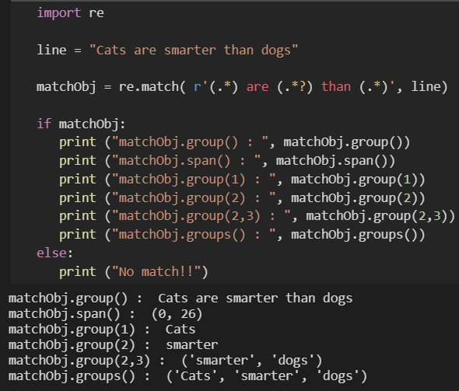
正则表达式的写法
匹配对象方法：
span(): 返回匹配的范围 (start, end)
group(num): 在正则表达式中用()可以分组，group() 可以一次输入多个组号，在这种情况下它将返回一个包含那些组所对应值的元组。
groups(): 返回一个包含所有小组字符串的元组，从 1 到 所含的小组号

Slide 23
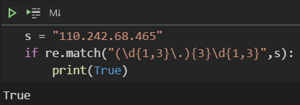
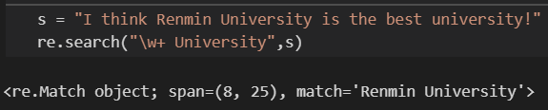
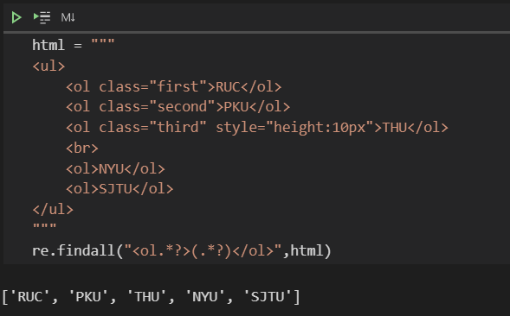
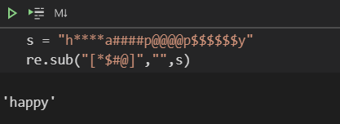
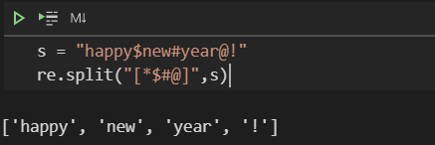
正则表达式的写法

Slide 24
正则表达式的写法

Slide 25

04
正则表达式的小练习
只有两个非常简单的练习哦！！！
第一个练习比较综合，
第二个练习比较实用，
大家自行练习即可，
之后我会在群里公布答案
DESIGH

Slide 26
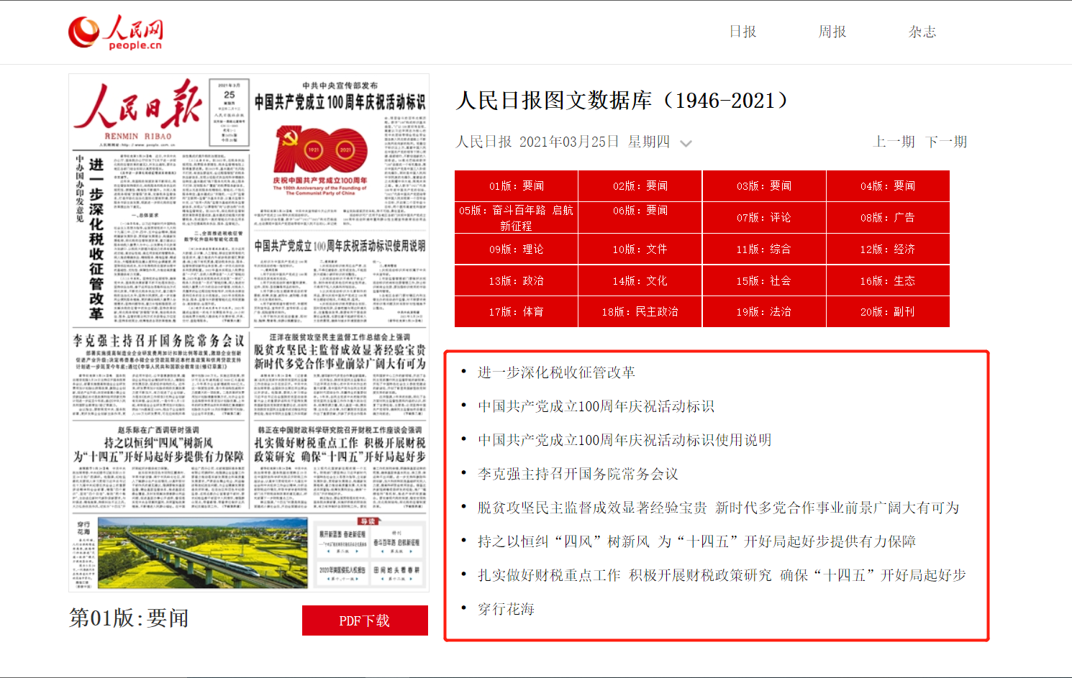
思考题1：判断是否是合法邮箱（格式正确即可，不管是否真的存在）
邮箱的规则为，输入的只能是字母、数字、@以及.五种， @和.前后只能是字母或者数字，而且最后一个.后只能是com或者cn
思考题2：抽取人民日报某天某版的要闻标题：http://paper.people.com.cn/rmrb/html/2021-03/25/nbs.D110000renmrb_01.htm
源码链接：
view-source:http://paper.people.com.cn/rmrb/html/2021-03/25/nbs.D110000renmrb_01.htm
34sdg4gfwr4@ruc.edu.cn
653564309@qq.com
wdddangghwz@.com
10.44.75.123
Trer.fsew@sdcs.com
hehehe@gmail.com
Sfw$$$dfgdg@126.com
ghhhh@gmail.ussr
Chigua@sina.cn
34gdggfdgrtyhyr@163.com

Slide 27

上机愉快
3Q for your listening!
数据科学导论课程组

